Slide 1
Comprehensive study on Internet-related issues /
Étude détaillée sur les questions relatives à l’Internet
June/juin 2014

Slide 2
1. Study scope / Domaines de l'étude
Access to Information and Knowledge
Freedom of Expression
Privacy
Ethical dimensions of the information Society
Possible options for future actions in these fields.
Accès à l’information et au savoir
Liberté d’expression
Vie privée
Dimension éthique de la société de l’information
Options possibles pour des actions futures

Slide 3
2. Internet Universality / Universalité de l’internet
OPALE
Ouvert
Participation de multiples acteurs
Accessible à tous
LibrE et fondé sur les droits humains

Slide 4
Area/domaine: Access / Accès
Rights: Access is a right and cornerstone for realizing knowledge societies.
Openness: Crucial for pluralism & access by all to ‘net-enabled opportunities.
Accessibility: Infrastructure is necessary but not sufficient for full participation.
Multi-stakeholder participation: The resources & capacities required are beyond any single entity.
Droits: l'accès est un droit et une pierre angulaire dans la construction des sociétés du savoir.
Ouverture: Crucial pour le pluralisme et l'accès de tous aux possibilités offertes par l’Internet.
Accessibilité: l'infrastructure est nécessaire mais pas suffisante pour la pleine participation.
Partenariats: Beaucoup de ressources et de capacités nécessaires sont au-delà d’une entité unique.

Slide 5
Area/domaine: Freedom of Expression / Liberté d’expression
Rights: Human rights apply to cyberspace; people must be safe to express online.
Openness: Opportunities to share information online are key to free expression and inter-cultural dialogue.
Accessibility: How persons use Internet for expression is NB.
Multi-stakeholder participation: Each individual has a stake.
Droits: les droits de l’homme s’appliquent au cyberespace, et tout individu a besoin de se sentir en sécurité pour s’exprimer en ligne.
Ouverture : Donner la possibilité de partager des informations sur Internet fait partie intégrante de la liberté d’expression et du dialogue interculturel.
Accessibilité : Comment les personnes utilisent leur accès pour s’exprimer sur l’internet.
Participation : Chaque individu est concerné.

Slide 6
Area/domaine: Privacy / Vie privée
Rights: Actions concerning privacy can impact on free expression, and vice versa.
Openness: Privacy is key to transparency and personal data.
Accessibility: Accessing the Internet relies on trust that privacy is respected.
Multi-stakeholder participation: Balancing privacy with other rights in public interest lends itself to multi-stakeholder participation
Droits: Des actions relatives au droit à la vie privée peuvent avoir une incidence sur la liberté d’expression, et inversement.
Ouverture : Le respect de la vie privée s’articule directement avec la transparence et les données personnelles.
Accessibilité: L’accès à l’internet repose sur la confiance que la vie privée soit respectée.
Participation: L’équilibre entre le respect de la vie privée et d’autres droits se prête à une participation multipartite.

Slide 7
Area/La domaine: Ethical dimension / Dimension éthique
Rights: Internet has a role in realizing peace & human rights.
Openness: Technologies embody choices, ethical analysis of the choices in Internet & technologies is important.
Accessibility: Potential of ICTs to alter human interactions requires reflection.
Multi-stakeholder participation: Diverse user perspectives, varied roles & assumptions about tech & society requires awareness & analysis.
Droits: L'Internet joue un rôle dans la réalisation de la paix et des droits humains. Ouverture: Les technologies incarnent des choix, l‘analyse éthique des choix dans l’Internet et des technologies est importante.
Accessibilité: Le potentiel des TIC pour modifier les interactions humaines nécessite réflexion. Partenariats: Les perspectives des utilisateurs, des rôles divers et les hypothèses variées sur la technologie et la société nécessitent une sensibilisation et une analyse critique.

Slide 8
Future options/Options Futures
For UNESCO’s programmes
For priorities Africa, Gender
For post-2015 SDG
For SIDS & Rapprochement of Cultures
For UNESCO role in international Internet governance
Pour les programmes de l’UNESCO
Pour la Priorité Afrique et l’Egalité des genres
Sur l’agenda du développement post-2015
Sur PEID & le rapproche-ment des cultures
Sur le rôle de l’Unesco concernant la gouvernance globale de l’internet

Slide 9
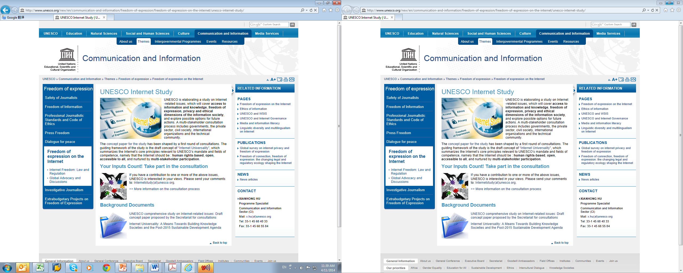
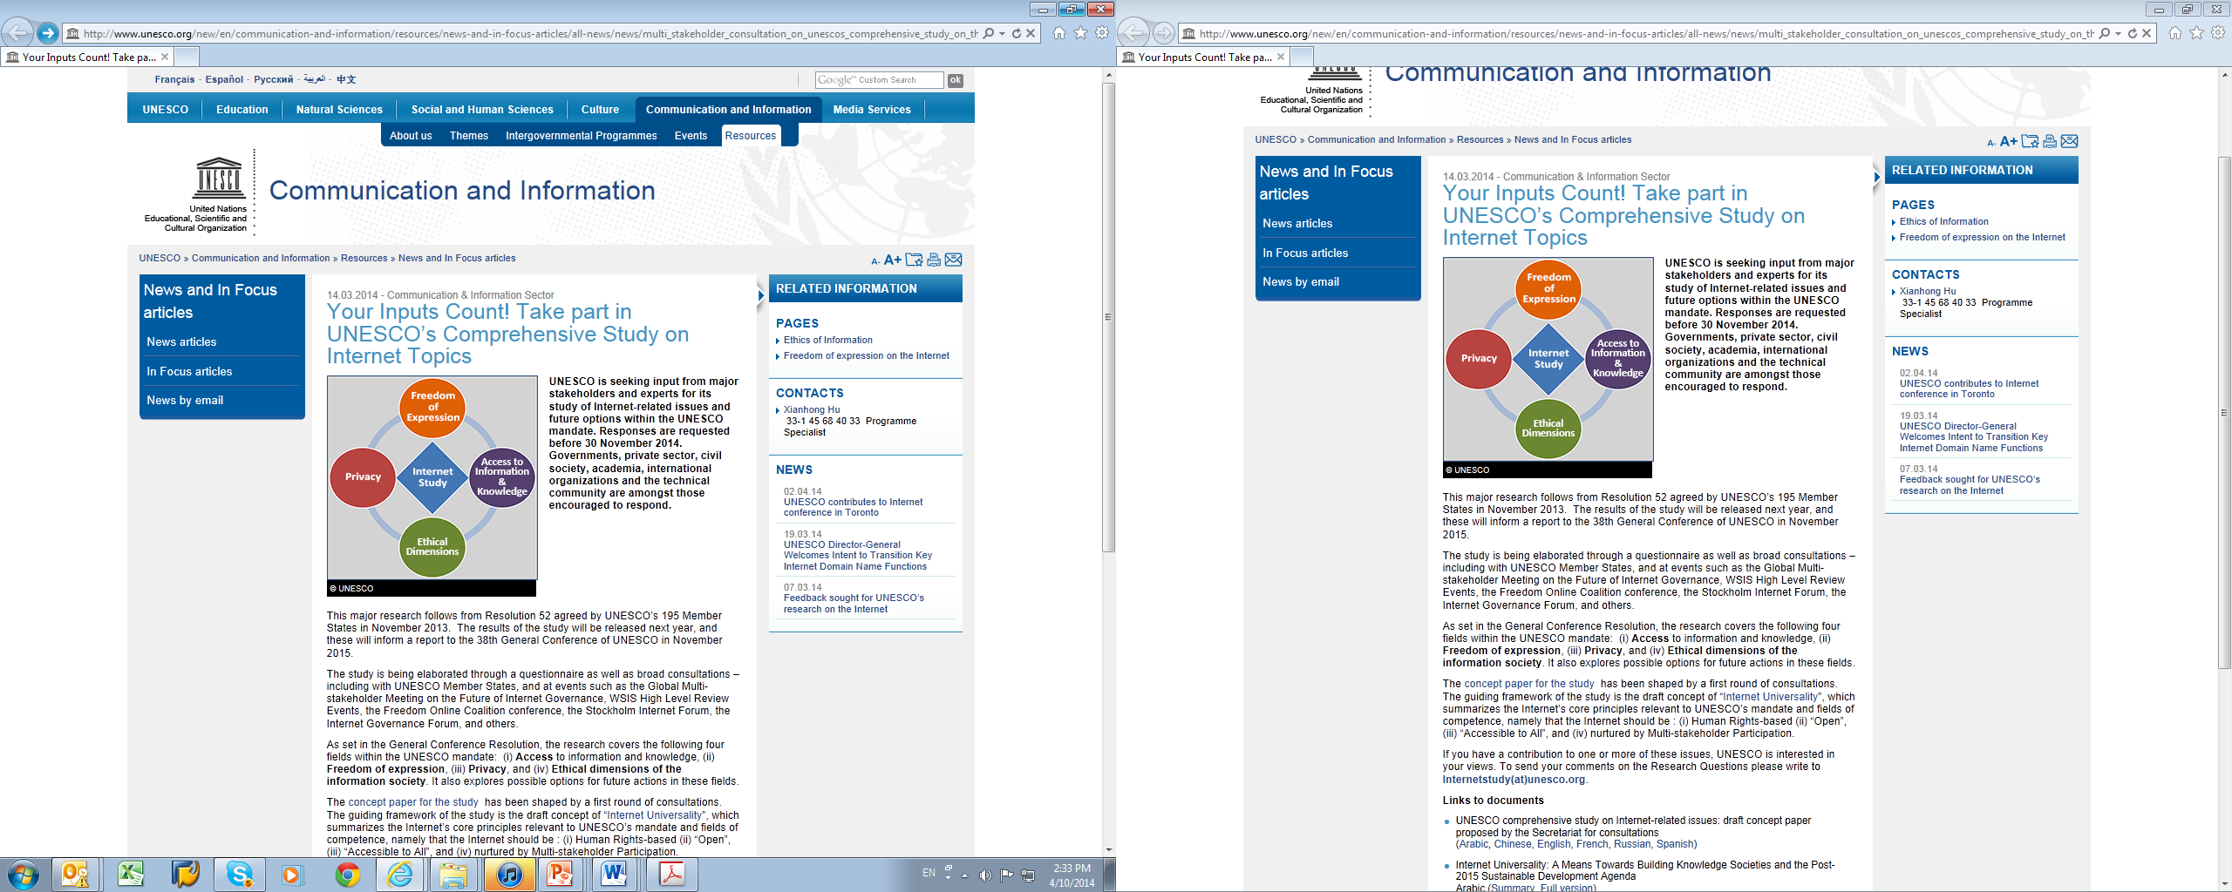
Consultation online / en ligne
Website: ww.unesco.org/new/internetstudy
email Internetstudy@unesco.org

